Slide 1

KẾ HOẠCH BÀI DẠY MÔN LỊCH SỬ

🕮


✍


Trường THCS Cẩm Đoài
Lớp 6
Người thực hiện
Vũ Văn Thạo

Slide 2


KHỞI ĐỘNG

Slide 3



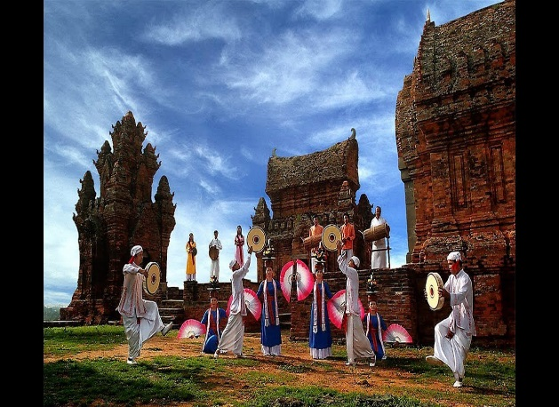

Quan sát hình ảnh, em biết gì về mảnh đất, con người gắn với những hình ảnh trên?

Slide 4





Slide 5

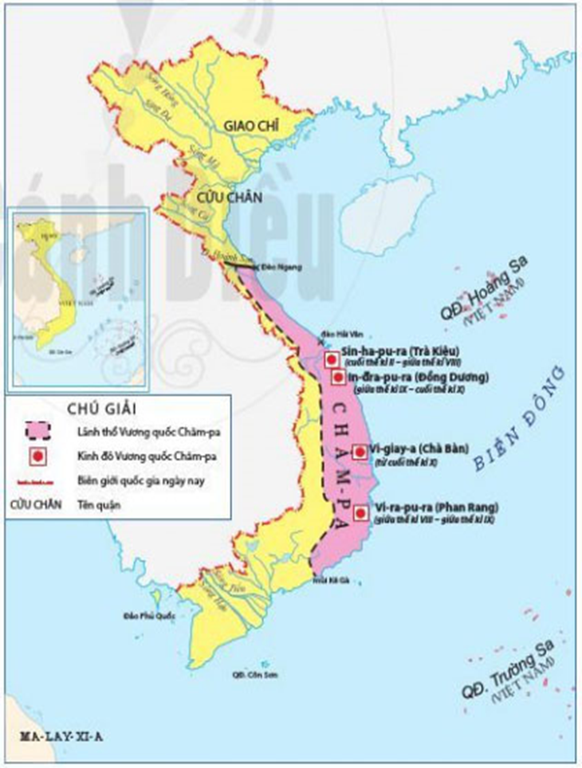
BÀI 19. VƯƠNG QUỐC CHAM-PA TỪ THẾ KÌ II ĐẾN THẾ KÌ X
1. Quá trình hình thành và bước đầu phát triển của Vương quốc Chăm-pa
a. Vương quốc Chăm-pa ra đời
Năm 192, nhân dân huyện Tượng Lâm (quận Nhật Nam) đã nổi dậy lật đổ ách thống trị của nhà Hán, giành độc lập, lập nước Lâm Ấp (sau gọi là Chăm-pa).
b. Chặng đường mười thế kỉ đầu tiên
- Phát triển qua nhiều giai đoạn, gắn liền với việc di chuyển kinh đô.
- Lãnh thổ dần được mở rộng và thống nhất, trải dài từ phía nam dãy Hoành Sơn đến vùng Quảng Ngãi, Bình Định ngày nay.

Slide 6


1. Quá trình hình thành và bước đầu phát triển của Vương quốc Chăm-pa.
BÀI 19. VƯƠNG QUỐC CHAM-PA TỪ THẾ KÌ II ĐẾN THẾ KÌ X
2. Hoạt động kinh tế và tổ chức xã hội

Slide 7


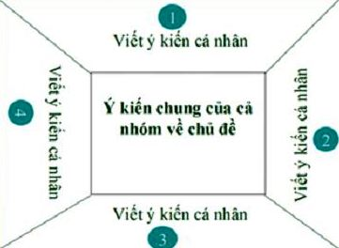

Slide 8

Thảo luận nhóm
Phiếu bài tập
? Khái quát nét chính trong hoạt động kinh tế của người Cham-pa.
? So sánh hoạt động kinh tế của cư dân Cham-pa với hoạt động kinh tế của cư dân Văn Lang- Âu Lạc.

Slide 9
a. Hoạt động kinh tế
- Hoạt động kinh tế chính: Trồng lúa nước, chăn nuôi gia súc, gia cầm, sản xuất hàng thủ công, khai thác các nguồn lợi rừng và biển; buôn bán bằng đường biển.
2. Hoạt động kinh tế và tổ chức xã hội

Slide 10


Đọc thông tin
Trong xã hội Cham- pa, vua thường được đồng nhất với một vị thần, có quyền lực tối cao. Dưới vua là tể tướng và hai quan đại thần: một văn, một võ. Dưới đại thần là các quan đứng đầu ba cấp: châu-huyện-làng.

Slide 11

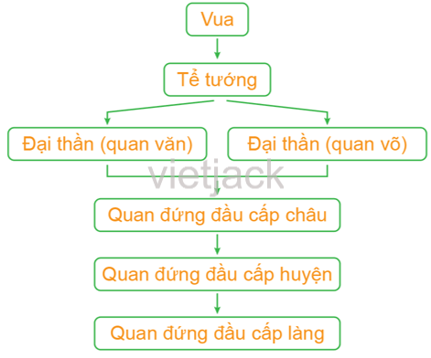

Slide 12
a. Hoạt động kinh tế.
- Hoạt động kinh tế chính: Trồng lúa nước, chăn nuôi gia súc, gia cầm, sản xuất hàng thủ công, khai thác các nguồn lợi rùng và biển; buôn bán bằng đường biển.
2. Hoạt động kinh tế và tổ chức xã hội
b. Tổ chức xã hội.
- Vua được đồng nhất với vị thần, có quyền lực tối cao. Dưới vua là tể tướng và hai quan đại thần.
- Đơn vị hành chính cấp địa phương có: Châu- huyện- làng. Đứng đầu có các chức quan.

Slide 13
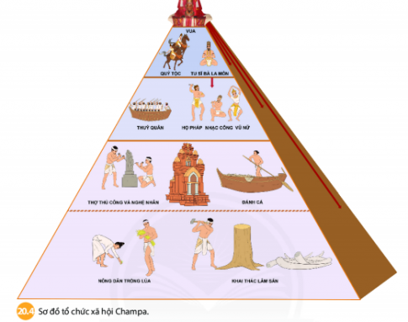
? Trong xã hội gồm có mấy tầng lớp? Kể tên các tầng lớp đó?

Slide 14
a. Hoạt động kinh tế.
- Hoạt động kinh tế chính: Trồng lúa nước, chăn nuôi gia súc, gia cầm, sản xuất hàng thủ công, khai thác các nguồn lợi rùng và biển; buôn bán bằng đường biển.
2. Hoạt động kinh tế và tổ chức xã hội
b. Tổ chức xã hội.
- Vua được đồng nhất với vị thần, có quyền lực tối cao. Dưới vua là tể tướng và hai quan đại thần.
- Đơn vị hành chính cấp địa phương có: Chân- huyện- làng. Đứng đầu có các chức quan.
- Xã hội gồm 4 tầng lớp: Tăng lữ- Quý tộc- Dân tự do- Bộ phận nhỏ là nô lệ.

Slide 15
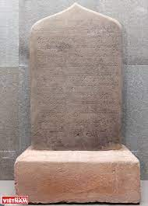
3. Một số thành tựu văn hoá tiêu biểu

Slide 16
Phiếu bài tập
Thảo luận nhóm
Hoàn thiện bảng với chủ đề là : Thành tựu văn hóa tiêu biểu của người Cham-pa
K | W | L | H

Slide 17
- Chữ viết
+ Sáng tạo ra chữ viết riêng trên cơ sở chữ Phạn (chữ Chăm cổ, thế kỉ IV).
- Tín ngưỡng và tôn giáo:
+ Thờ thần tự nhiên (Mặt Trời, Núi, Nước, Lúa,...)
+ Du nhập Phật giáo, Ấn Độ giáo.
- Kiến trúc và điêu khắc: Gắn với các công trình tôn giáo đặc sắc, trở thành di sản văn hoá tiêu biểu (Thánh địa Mỹ Sơn,...).
- Lễ hội: Có nhiều lễ hội, tiêu biểu nhất là Ka-tê.
3. Một số thành tựu văn hoá tiêu biểu

Slide 18

LUYỆN TẬP

Slide 19
Lập bảng tóm tắt và kết hợp so sánh hoạt động kinh tế, đời sống xã hội, văn hoá - tín ngưỡng của cư dân Chăm-pa và cư dân Văn Lang - Âu Lạc như bảng như sau:
 | Hoạt động kinh tế | Đời sống xã hội | Văn hoá - tín ngưỡng
Cư dân Chăm-pa
Cư dân Văn Lang - Âu Lạc

Slide 20
VẬN DỤNG

Slide 21


Hãy sưu tầm tư liệu và viết một đoạn giới thiệu về một di tích văn hoá Chăm ở nước ta. Theo em, cần phải làm gì để bảo tồn và phát huy giá trị của di tích?

Slide 22

TRƯỜNG THCS CẨM ĐOÀI
TẠM BIỆT
CHÚC CÁC EM HỌC TỐT

